Slide 1
STRATEGIJA ZNANOSTI, OBRAZOVANJA I TEHNOLOGIJE
OKVIR NACIONALNOGA KURIKULUMA

Slide 2
Sustav ranoga i predškolskoga, osnovnoškolskoga, srednjoškolskoga odgoja i obrazovanja do sredine 2000-ih godina bio je određen sadržajima nastavnoga procesa koji su bili propisani nastavnim planovima i programima.
  Hrvatski nacionalni obrazovni standard (HNOS).
  Državni pedagoški standard 2008. na razini predškolskog, osnovnoškolskog i srednjoškolskog sustava odgoja i obrazovanja, dodatno se uređuju mjerila i uvjeti za rad predškolskih i školskih ustanova.
  Strategija za izradbu i razvoj nacionalnoga kurikuluma za predškolski odgoj, opće obvezno i srednjoškolsko obrazovanje iz 2007. - prostor za dublje zahvate u odgojno- obrazovnom sustavu. Na temelju Strategije,
  2011. donesen je Nacionalni okvirni kurikulum za predškolski odgoj i obrazovanje te opće obvezno i srednjoškolsko obrazovanje (NOK).

Slide 3
  Ministarstvo je 2012., u suradnji s Hrvatskom akademijom znanosti i umjetnosti, izradilo Smjernice za strategiju odgoja, obrazovanja, znanosti i tehnologije kojom se teži cjelovitom, fleksibilnom i učinkovitom sustavu odgoja i obrazovanja koji povezuje sve razine i vrste obrazovanja
  Godine 2014. Hrvatski je sabor donio Strategiju obrazovanja, znanosti i tehnologije (Narodne novine, br. 124/2014) koja je u dijelu ranoga i predškolskoga, osnovnoškolskoga i srednjoškolskoga sustava odgoja i obrazovanja usmjerena na osam razvojnih ciljeva.
  U rujnu 2015. Vlada RH donijela je Akcijski plan provedbe Strategije obrazovanja, znanosti i tehnologije.

Slide 4
U području ranog i predškolskog, osnovnoškolskog i srednjoškolskog odgoja i obrazovanja, Strategija postavlja osam ciljeva:
Unaprijediti razvojni potencijal odgojno-obrazovnih ustanova
Provesti cjelovitu kurikularnu reformu
Izmijeniti strukturu osnovnog obrazovanja
Podići kvalitetu rada i društveni ugled učitelja
Unaprijediti kvalitetu rukovođenja odgojno-obrazovnim ustanovama
Razviti cjelovit sustav podrške učenicima
Osigurati optimalne uvjete rada odgojno-obrazovnih ustanova
Ustrojiti sustav osiguravanja kvalitete odgoja i obrazovanja

Slide 5
4.1. Profesionalizacija učiteljskog zanimanja
Profesionalizacija učiteljskog zanimanja uključuje više uvjeta koji čine okosnicu učiteljstva kao profesije:
  • Svijest o učiteljskom poslu kao društveno vrijednom,
  • Ovladanost visokom razinom specifičnih znanja i vještina koje omogućuju učitelju autonomno djelovanje u složenim problemskim situacijama.
  • Stjecanje profesionalnih kompetencija koje zahtijeva dugo razdoblje inicijalnog sveučilišnog obrazovanja te formalno uvođenje u posao koje u pravilu završava stjecanjem prve licence.
  • Cjeloživotni razvoj kompetencija koji se temelji na formalnom trajnom profesionalnom razvoju, neformalnom samostalnom učenju i periodičnoj provjeri stečenih kompetencija (relicenciranju).
  • Programi inicijalnog formalnog obrazovanja s uravnoteženom teorijskom i praktičnom sastavnicom,
  • Postojanje profesionalnih udruženja koja svojim etičkim kodeksom i drugim aktima definiraju profesionalne vrijednosti, reguliraju kriterije ulaska u profesiju i profesionalnu praksu, predviđaju načine nagrađivanja izvrsnosti kao i sankcije za neprofesionalno ponašanje.

Slide 6
OKVIR NACIONALNOGA KURIKULUMA
Kurikulum je osmišljen,sustavan i skladno uređen način reguliranja, planiranja, izvedbe i vrednovanja odgojno-obrazovnog procesa…
Cilj
Vrijednosti
Generičke kompetencije
Struktura sustava odgoja i obrazovanja
Načela organizacije odgojno-obrazovnog procesa
Načela učenja i poučavanja
Načela vrednovanja

Slide 7
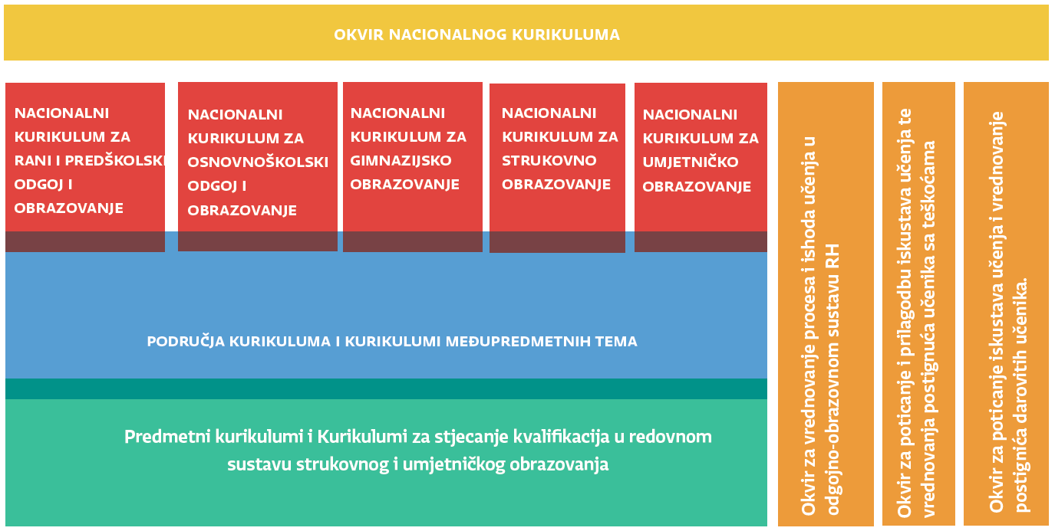
Sustav nacionalnih kurikulumskih dokumenata

Slide 8
OKVIR NACIONALNOG KURIKULUMA
OKVIR ZA VREDNOVANJE
NACIONALNI KURIKULUM
RIPOO, OŠ, GIM, SO, UO
OKVIR ZA POUČAVANJE UČENIKA S TEŠKOĆAMA
KURIKULUM
PREDMETA
PODRUČJE KURIKULUMA
OKVIR ZA POUČAVANJE DAROVITIH UČENIKA
MEĐUPREDMETNE
TEME

Slide 9
3.1. Vizija
Sustavom odgoja i obrazovanja osigurava se okruženje koje djeci i mladima omogućuje i pruža priliku da se razviju u:
Osobe koje u punoj mjeri ostvaruju svoje potencijale;
Osobe osposobljene za nastavak obrazovanja, rad i cjeloživotno učenje;
Osobe čiji odnos prema drugima počiva na uvažavanju i dobrobiti drugih;
Osobe koje aktivno i odgovorno sudjeluju u zajednici.

Slide 10
3.2. Vrijednosti
Znanje
Solidarnost
Identitet
Odgovornost
Integritet
Poštivanje
Zdravlje
Poduzetnost

Slide 11
3.3. Generičke kompetencije
Kombinacija znanja, vještina i stavova koji su preduvjet uspješnog učenja, rada i života osoba u 21. stoljeću…
Oblici mišljenja;
Osobni i socijalni razvoj;
Oblici rada i korištenje alata.

Slide 12
OSOBNI I SOCIJALNI RAZVOJ
Upravljanje sobom
Upravljanje osobnim i profesionalnim razvojem
Povezivanje s drugima
Aktivno građanstvo
OBLICI RADA I KORIŠTENJE ALATA
Komunikacija
Suradnja
Informacijska pismenost
Digitalna pismenost i korištenje tehnologija
OBLICI MIŠLJENJA
Rješavanje problema i donošenje odluka
Metakognicija
Kritičko mišljenje
Kreativnost i
inovativnost

Slide 13
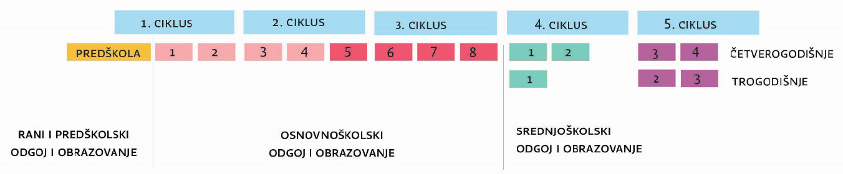
STRUKTURA DOVISOKOŠKOLSKOG SUSTAVA ODGOJA I OBRAZOVANJA
Odgojno-obrazovni ciklusi

Slide 14
3.5.Načela organizacije odgojno-obrazovnog procesa
Autonomija, individualnost i izbornost
  Osiguranje višeg stupnja autonomije učitelja…
  Osiguranje individualiziranih i fleksibilnih odgojnoobrazovnih pristupa, aktivnosti i sadržaja…
  Omogućavanje djeci i mladim osobama veće mogućnosti izbora aktivnosti i sadržaja i pristupa učenju…;
Usmjerenost prema suradnji i otvorenost prema zajednici;
Poticajno i sigurno okruženje.

Slide 15
3.6. Načela učenja i poučavanja
Uvažavanje individualnih razlika;
Aktivna uloga djece i mladih osoba;
Svrhovitost i povezanost sa životni iskustvima;
Poticanje složenijih oblika mišljenja;
Poticanje suradnje;
Međusobna povezanost iskustava učenja i povezanost s prethodnim znanjima i iskustvima;
Motivirajuća iskustva;
Izazovna iskustva.

Slide 16
NACIONALNI KURIKULUM ZA OSNOVNOŠKOLSKI ODGOJ I OBRAZOVANJE
1. UVOD
2. SVRHA, VRIJEDNOSTI, CILJEVI I KOMPETENCIJE
3. UČENJE I POUČAVANJE
4. ODGOJNO-OBRAZOVNI CIKLUSI,
5. SADRŽAJI UČENJA I POUČAVANJA
6. ORGANIZACIJA ODGOJNO-OBRAZOVNOGA PROCESA
7. VREDNOVANJE, (PR)OCJENJIVANJE I IZVJEŠĆIVANJE O USVOJENOSTI ODGOJNO-OBRAZOVNIH ISHODA
Dodatak A – Područja kurikuluma
Dodatak B – Međupredmetne teme

Slide 17
3.3. Načela učenja i poučavanja
Cjelovit razvoj i dobrobit učenika;
Aktivna uloga učenika u učenju;
Povezanost sa životnim iskustvima, interesima, vrijednostima i znanjima;
Poticanje složenijih oblika mišljenja i primjena naučenoga;
Usmjerenost prema suradnji i otvorenost prema zajednici;
Jasna i visoka očekivanja;
Individualizacija;
Poticajno i sigurno okruženje.

Slide 18
NACIONALNI KURIKULUM ZA GIMNAZIJSKO OBRAZOVANJE
1. UVOD
2. SVRHA, VRIJEDNOSTI, CILJEVI, NAČELA I KOMPETENCIJE
3. UČENJE I POUČAVANJE U GIMNAZIJSKOM OBRAZOVANJU
4. PODRŠKA UČENICIMA U GIMNAZIJSKOM OBRAZOVANJU
5. ORGANIZACIJA ODGOJNO-OBRAZOVNOG PROCESA U GIMNAZIJSKOM OBRAZOVANJU
6. VREDNOVANJE, OCJENJIVANJE I IZVJEŠĆIVANJE
Dodatak A – Područja kurikuluma
Dodatak B – Međupredmetne teme

Slide 19
3.1. Načela učenja i poučavanja u gimnazijskom obrazovanju
1. Proces učenja i poučavanja usmjeren je na kvalitetu znanja koje su učenici usvojili, a ne na njegov opseg.
2. Ciljevi i ishodi procesa učenja i poučavanja jasno su iskazani.
3. Učenje je proces koji se najkvalitetnije odvija u suradnji s drugima.
4. Očekivanja i izazovi koji se postavljaju pred svakog učenika omogućuju mu da postiže trajni napredak u učenju.
5. Okružje za učenje uzima u obzir razlike među učenicima, uključujući i razlike u prethodnom znanju.
6. Prepoznaje se važnost učeničkih interesa, motivacije i emocija u učenju.
7. Učenje i poučavanje usmjereno je na razvoj kompetencija za cjeloživotno učenje.
8. Učenje i poučavanje potiče horizontalnu povezanost područja i predmeta te povezanosti onoga što se uči sa širom zajednicom i društvom u cjelini.
9. Učenje i poučavanje organizirano je tako da učenicima pruža raznolika iskustva učenja.

Slide 20
Predmetni kurikulumi
OPIS PREDMETA
ODGOJNO-OBRAZOVNI CILJEVI UČENJA I POUČAVANJA PREDMETA
DOMENE/KONCEPTI U ORGANIZACIJI PREDMETNOG KURIKULUMA
ODGOJNO/OBRAZOVNI ISHODI PO RAZREDIMA I DOMENAMA/KONCEPTIMA
POVEZANOST S ODGONJO-OBRAZOVNIM PODRUČJIMA, MEĐUPREDMETNIM TEMAMA I OSTALIM PREDMETIMA
UČENJE I POUČAVANJE PREDMETA
VREDNOVANJE ODGOJNO-OBRAZOVNIH ISHODA U PREDMETU

Slide 21
Domene/koncepti u organizaciji predmetnog kurikuluma čine gradivnu strukturu određenog predmeta i protežu se kroz cijeli period poučavanja predmeta. Unutar svake domene/koncepta određeni su odgojno-obrazovni ishodi.
Odgojni-obrazovni ishodi predstavljaju jasne i nedvosmislene iskaze o tome što očekujemo od učenika u određenoj domeni/konceptu predmeta na kraju određene godine učenja. Određeni su kao poželjna znanja, vještine i stavovi koji se napredovanjem u odgojno-obrazovnom sustavu usložnjavaju. Kroz godine učenja ishodi čine zaokruženu, logičnu cjelinu učenja i poučavanja u određenoj predmetnoj domeni/konceptu. Kao cjelina kroz sve godine učenja i poučavanja određuju ukupna iskustva učenja u određenom predmetu.

Slide 22
Svaki je ishod oblikovan kao cjelina koja, uz formulaciju ishoda, uključuje i razradu ishoda, preporuke za njegovo ostvarivanje i opis razine usvojenosti dobar.
Razrada ishoda uključuje preciznije određenje aktivnosti i sadržaja u okviru pojedinog ishoda ili skupine ishoda.
Za veliku većinu ishoda određene su razine njihove usvojenosti. Opisi razina usvojenosti preciznije određuju dubinu i širinu svakog ishoda... Osim razrade samih odgojno-obrazovnih ishoda, u većini kurikuluma nastavnih predmeta navode se i preporuke za njihovo ostvarivanje.
Od učenika se očekuju ostvarivanje svih odgojno-obrazovnih ishoda.

Slide 23
Kurikulumi međupredmetnih tema
OSOBNI I SOCIJALNI RAZVOJ
Međupredmetna tema Osobni i socijalni razvoj potiče cjelovit razvoj djece i mladih
u zdrave, kreativne, samopouzdane, produktivne, zadovoljne i odgovorne osobe koje
međusobnom suradnjom i djelovanjem doprinose društvenoj zajednici.
UČITI KAKO UČITI
Kompetencija Učiti kako učiti podrazumijeva sposobnost organiziranja i reguliranja svojeg učenja,
sposobnost učinkovitog upravljanja svojim učenjem, sposobnost rješavanja problema kao i
usvajanja, razumijevanja i vrednovanja informacija…
GRAĐANSKI ODGOJ I OBRAZOAVNJE
Građanski odgoj i obrazovanje obuhvaća znanja o pravima pojedinca, obilježjima demokratske
zajednice i političkim sustavima. Učenik razvija kritičko mišljenje i komunikacijske vještine
potrebne za društveno i političko djelovanje u svakidašnjem životu.
ZDRAVLJE
PODUZETNIŠTVO
UPOTREBA INFORMACIJSKE I KOMUNIKACIJSKE TEHNOLOGIJE
ODRŽIVI RAZVOJ

Slide 24
Školski kurikulum jedinstven je strateški dokument škole.
Školski kurikulum određuje nastavni plan izbornih i fakultativnih predmeta, izvannastavne i izvanškolske aktivnosti, izborni dio međupredmetnih i/ili interdisciplinarnih tema i/ili modula i druge odgojno-obrazovne aktivnosti, programe i projekte te njihove kurikulume.
Školskim kurikulumom se utvrđuje:
strategija razvoja škole
aktivnost, program i/ili projekt
ciljevi aktivnosti, programa i/ili projekta
namjena aktivnosti, programa i/ili projekta
nositelji aktivnosti, programa i/ili projekta i njihova odgovornost
način realizacije aktivnosti, programa i/ili projekta
vremenik aktivnosti, programa i/ili projekta
detaljan troškovnik aktivnosti, programa i/ili projekta
način vrednovanja i način korištenja rezultata vrednovanja.
(izvor: Ministarstvo znanosti, obrazovanja i športa Republike Hrvatske (2008). Zakon o odgoju i obrazovanju u osnovnoj i srednjoj školi; Ministarstvo znanosti i obrazovanja (2018). Zakon o izmjenama i dopunama Zakona o odgoju i obrazovanju u osnovnoj i srednjoj školi.)

